Slide 1
Irodalmi pletykák, szerelmi kalandok, viszonyok, botrányok
a Nyugat korában

Slide 2
Szenzációs témák
A pécsi püspök bordélyházakban töltötte fiatalkorát
A költő nemi erőszak miatt a bíróság előtt
Perverz verseket farag a debreceni kollégium iskolapadjaira
A felszarvazott férj barátjának fogadta felesége szeretőjét
A szolid költőfejedelem erotikus verseket fordít
A híres írónő a nőket szereti
Legjobb barátnőm a férjem szeretője!
Anyjának is, lányának is csapja a szelet
Lelőtte feleségét, magával is végezni akart

Slide 3
Fedák Sári
Molnár Ferenc
Vészi Margit
Jászi Oszkár
Finta Sándor
Brüll Adél
Ady Endre
Déry Tibor
Erdős Renée
Bródy Sándor
Böhm Aranka
Boncza Berta
Karinthy Frigyes
Szabó Ervin
Fülep Lajos
Babits Mihály
Harmos Ilona
Vágó Márta
Tanner Ilona
Illyés Gyula
József Attila
Kosztolányi Dezső
Szabó Lőrinc
Kozmutza Flóra

Slide 4
Kereszteződő viszonyok
Vészi Margit
Fedák Sári
Molnár Ferenc
Ady Endre
Déry Tibor
Böhm Aranka
Boncza Berta
Karinthy Frigyes
Babits Mihály
Harmos Ilona
Tanner Ilona
Kosztolányi Dezső
Szabó Lőrinc

Slide 5
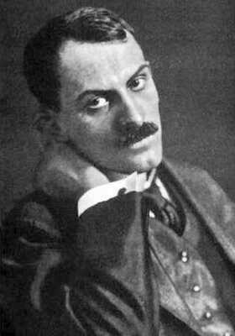
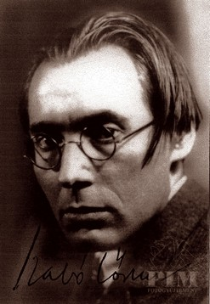
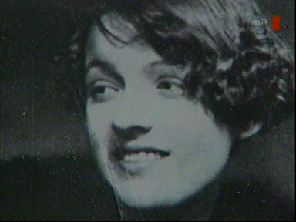
Barátja menyasszonyát vette feleségül

Slide 6
„Ilonkát néha szenvedélyes kapcsolatok fűzik nőkhöz is, van hogy saját alkalmazottjához. Fülledt barátságok ezek, örömökkel, bántásokkal, féltékenykedéssel, sértődésekkel, oktalan problémákkal és szenvedésekkel, amik aztán nyomtalanul eltűnnek, tökéletes közömbösséget hagyva maguk után. Ilonka itt is játszik, többet ad bele, mint amije van, hogy több legyen az életében, és önmaga túlzásait is elhiszi”.

Slide 7
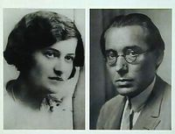
Én Szabó Lőrinc, a gyalázatos és bűnös, az erotikus és beteg és őrült és erkölcstelen disznó...
Felesége legjobb barátnőjét csábította el
Öngyilkos lett Szabó Lőrinc szeretője
Hallatlan szégyellem magam sokszor, mégiscsak aljas csalás avval szemben, akit a legjobban szeretek, (…) Hitvány féregnek érzem magam, akinek nincsen joga semmihez, ami rendes és tiszta.

Slide 8
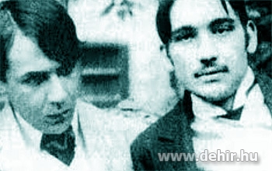
Lelőtte a feleségét, magával is végezni próbált
A házasság első heteit megkeserítette folytonos kínzásaival, melynek célja csak a figyelem elterelése volt, mert akkor is mástól volt teherben.
Tudta magáról, hogy hűtlen természet, s látta a szanatóriumban, hogy mennyire szenvedek ennek sejtelme miatt, mégse egyezett a válásba (…)
Meggyalázott, mert utóbb mindenkivel összeadta magát, és alig titkolta ocsmány szajhaságát (…)
És valóban a bolondokházába juttatott.
A képen unokatestvérével látható.

Slide 9
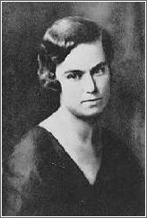
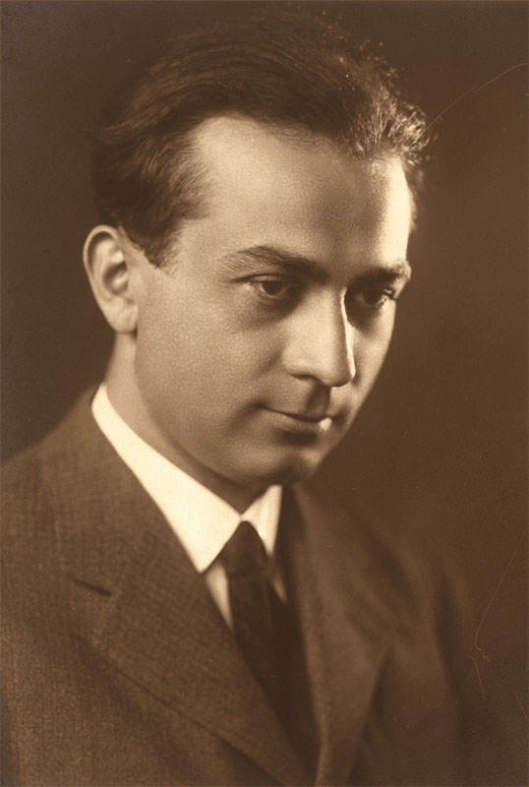
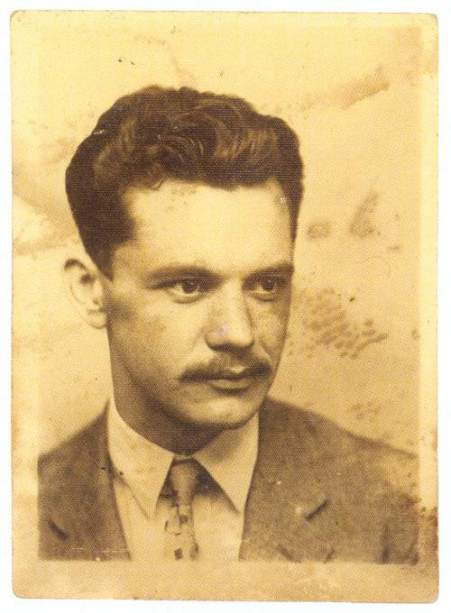
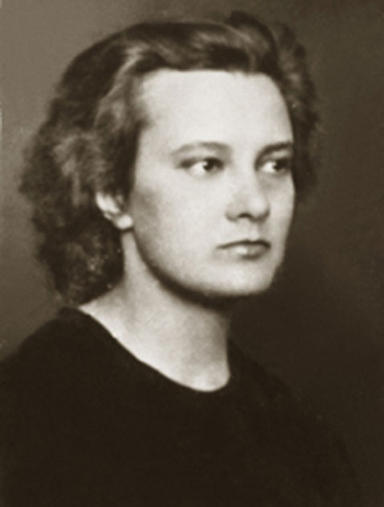
Dupla
szerelmi
háromszög

Slide 10
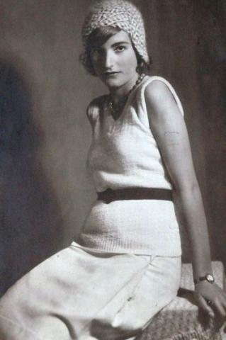
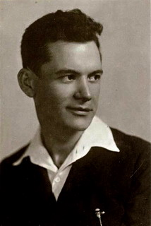
„NÉZD MEG AZ ANYJÁT, VEDD EL A LÁNYÁT”

Slide 11
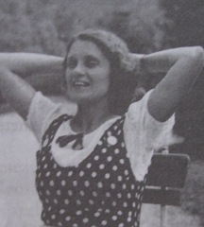
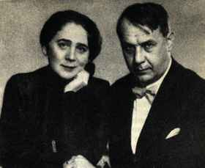
Vén kecske is…

Slide 12
Kosztolányiné levele Radákovich Máriához
"Maga szerencsétlen, tájékozatlan lúd, ha én magát még egyszer meglátom az erkélyén szenvelegni, ha maga még egyszer csak egyetlen izenetet, levelet, apróhirdetést vagy csak jelt is ad vagy jelet elfogad az én szerencsétlen, haláltól és öregségtől - sajnos joggal - rettegő, gyönge jellemű uramtól, akkor én magát a nyílt utcán, a fia szeme láttára összeverem, mint egy haszontalan, rossz és ostoba dögöt, de az is lehet, hogy lelövöm, mint egy veszett kutyát”.

Slide 13
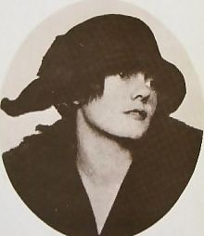
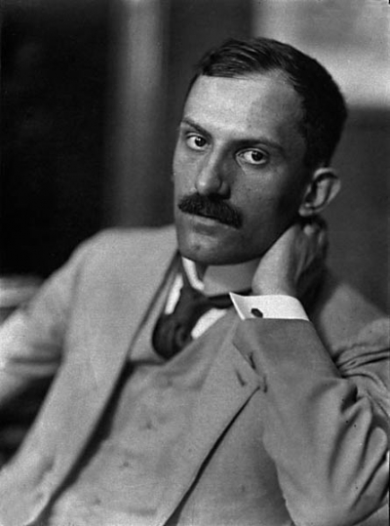
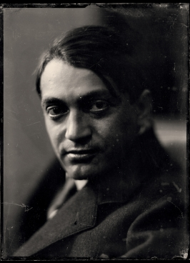
NEM ADJA ALÁBB
Özvegy Boncza Berta férjet keres

Slide 14
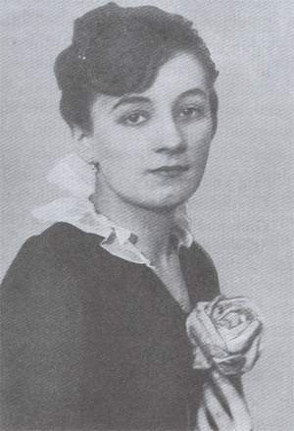
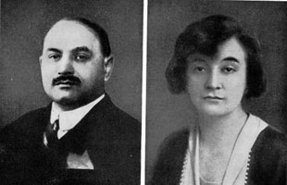
Családban marad
Makai Ödönné József Etelka
Makai Ödönné József Jolán

Slide 15
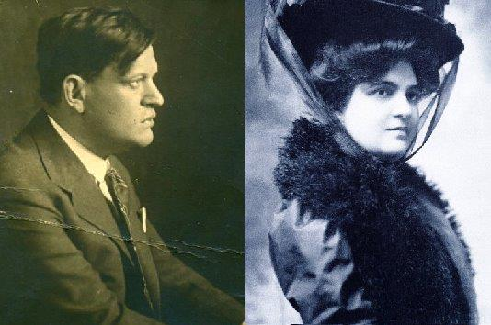
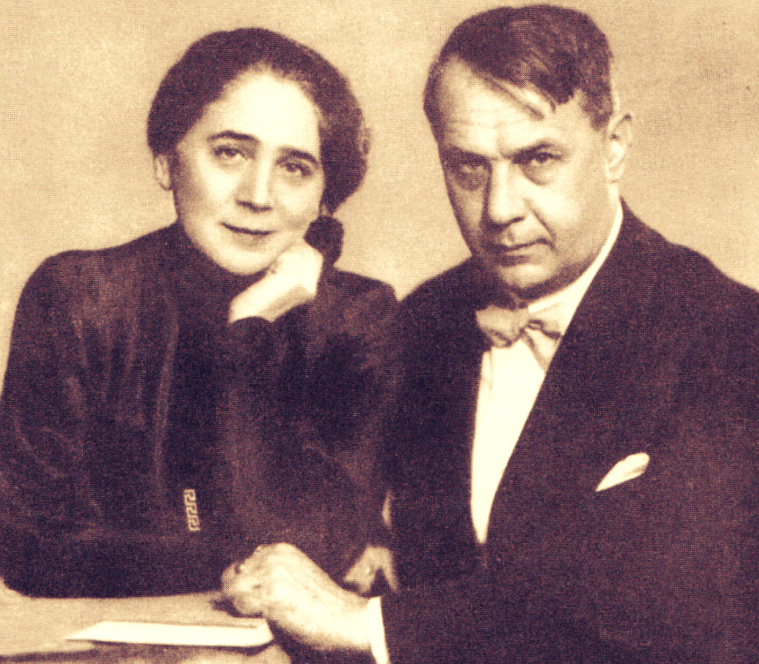
Cserebere fogadom…
(szerelmi négyes)

Slide 16
Lányszöktetés revolverrel

Slide 17
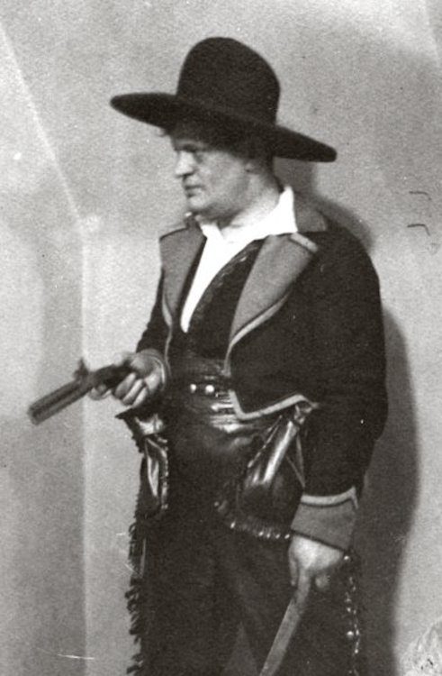

Slide 18
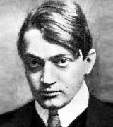
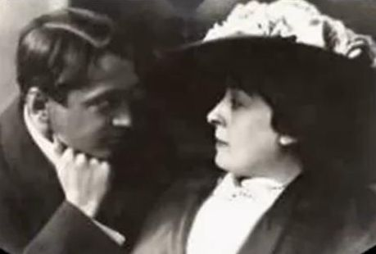
A KORSZAK DON JUANJA

Slide 19
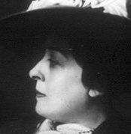
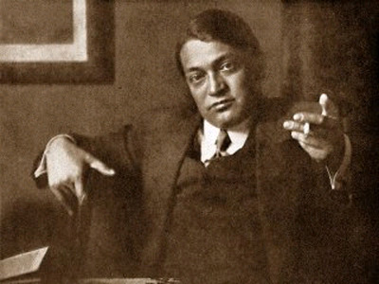
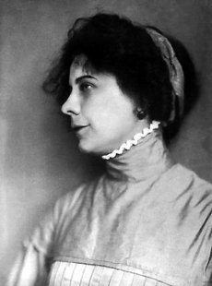
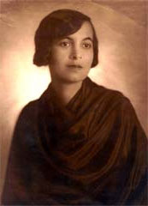
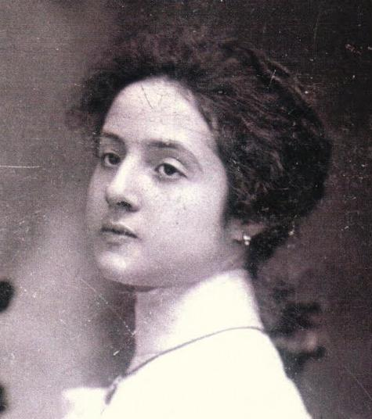
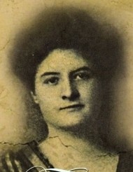
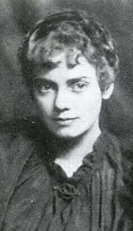
Brüll Adél
ADA Bisztriczky Józsefné Csutak Médi
MYLITTA
Machlup Henrikné Zwack Mici
Novák Mária (Rienzi Mariska)
NYANYUCI
Sándor Lászlóné Bella
Brüll Berta
Kaffka Margit
Böhm Aranka
Vészi Margit
Dénes Zsófia
Boncza Berta

Slide 20
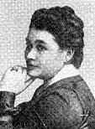
A korszak démona I.
Erdős Renée
Adyt megelőzve erotikus költeményeket írt, a nő szerelmi vágyát kifejezve. Regényeit az ifjú lányoktól tiltották.

Slide 21
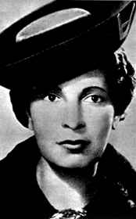
A korszak démona II.
Böhm Aranka

Slide 22

Kosztolányiné mindent kitálal
Csinszka kokottokkal barátkozó, éjszakákat férfitársaságban végigivó és cigarettázó dilettáns költőnőcske.
Babitsné fogadott lányát „abban a fullasztó, hazug légkörben neveli, amelyet ő teremtett maga köré”. … a „testi és lelki higiénia teljes hiánya jellemzi”.
Karinthyné Judik Etel „túlérett asszony”, akiben nem lakozik hűség, csak kéjvágy, lomhaság és zűrzavar.
Vajon Kosztolányinéről ki fogja megírni a pontos jellemzést?

Slide 23
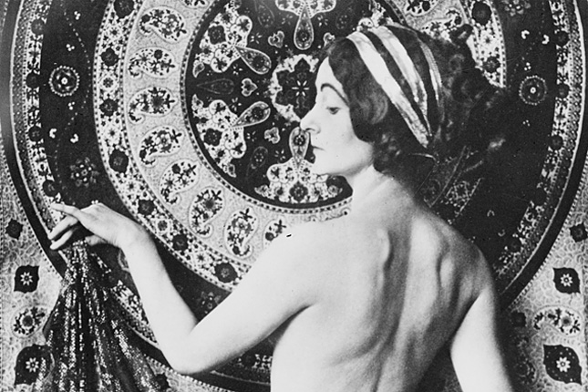
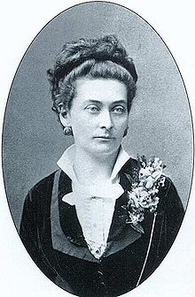
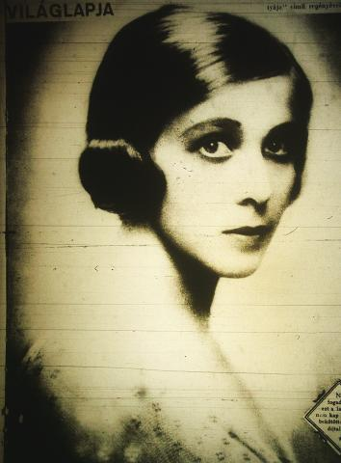
A modern értelmiségi nő
művelt
önálló
öntörvényű
(alkotó/tudós)
(szeretőt tart)
szépségével és intelligenciájával hódít

